Slide 1
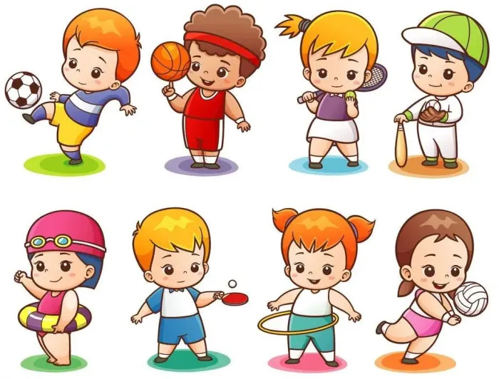

Slide 2
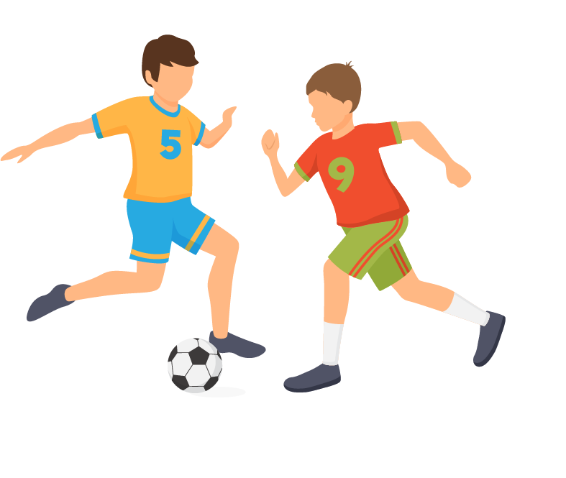
《关于在义务教育学校实施“2·15专项行动”的通知》
每天综合体育活动时间≥2小时​​
（含体育课、大课间、眼保健操及课间活动）
​​课间活动时间延长至15分钟​​（原10分钟）
每节课间均需安排学生走出教室活动
1
2

Slide 3
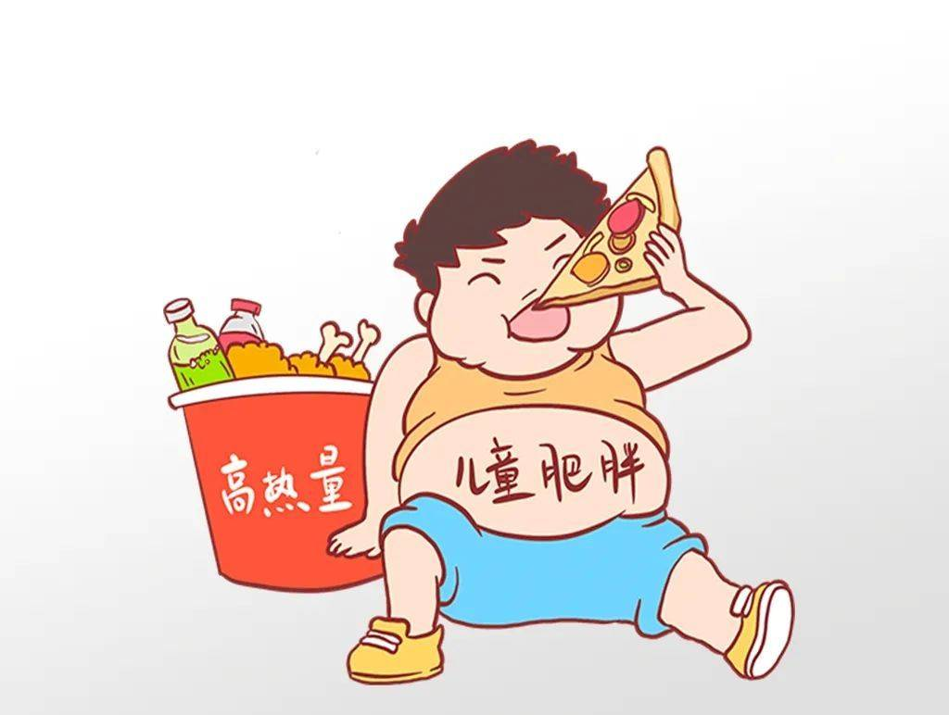
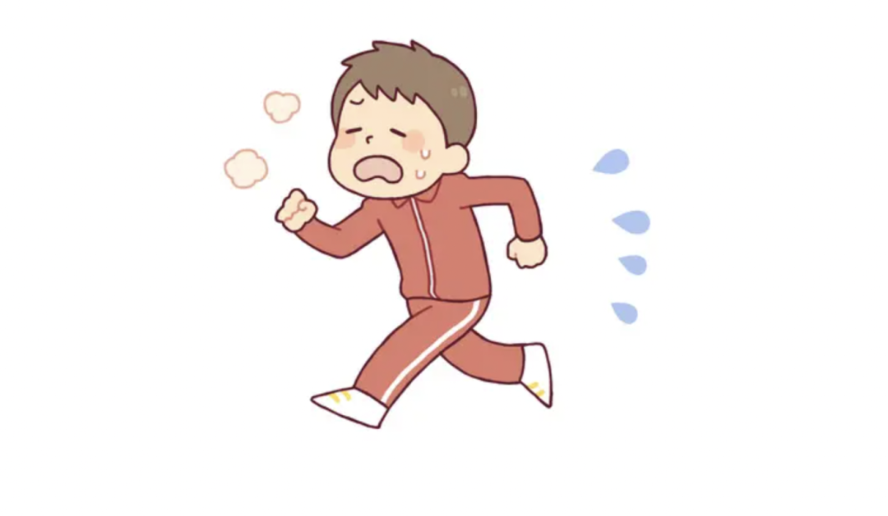
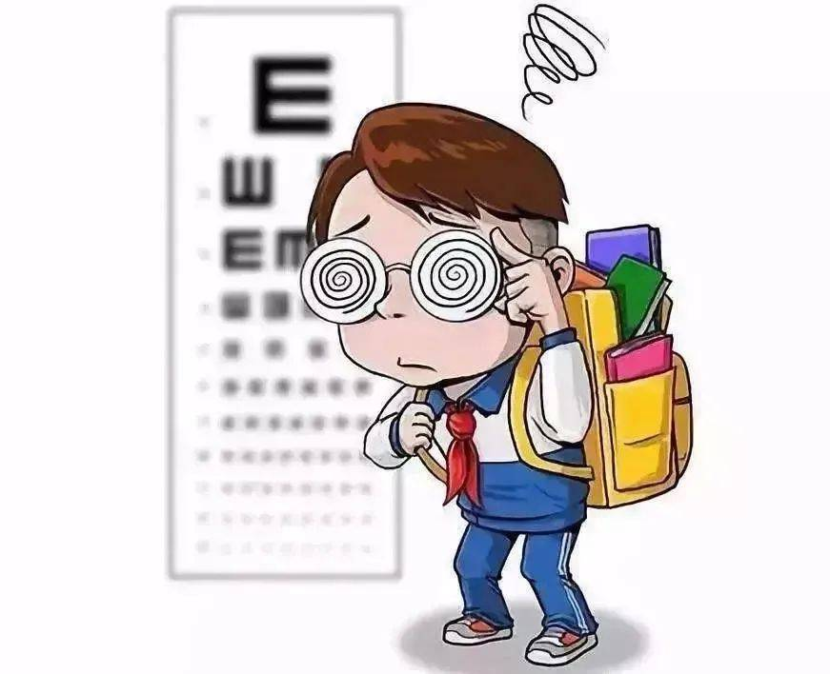
青少年肥胖率
居高不下
体能测试达标率
低于全国平均水平
近视率逐年上升

Slide 4
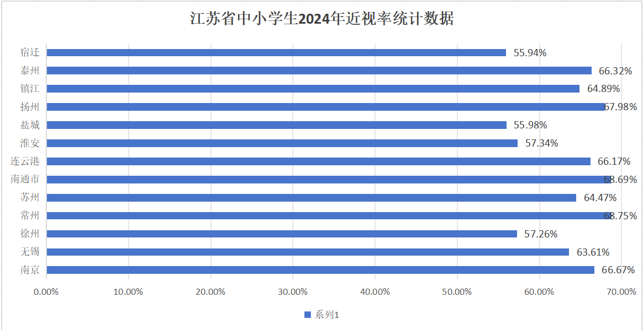
江苏省哪个市中小学生近视率最高？哪个市最低？
2024年江苏省中小学生近视率统计数据
南京 | 66.67%
无锡 | 63.61%
徐州 | 57.26%
常州 | 68.75%
苏州 | 64.47%
南通市 | 68.69%
连云港 | 66.17%
淮安 | 57.34%
盐城 | 55.98%
扬州 | 67.98%
镇江 | 64.89%
泰州 | 66.32%
宿迁 | 55.94%

Slide 5
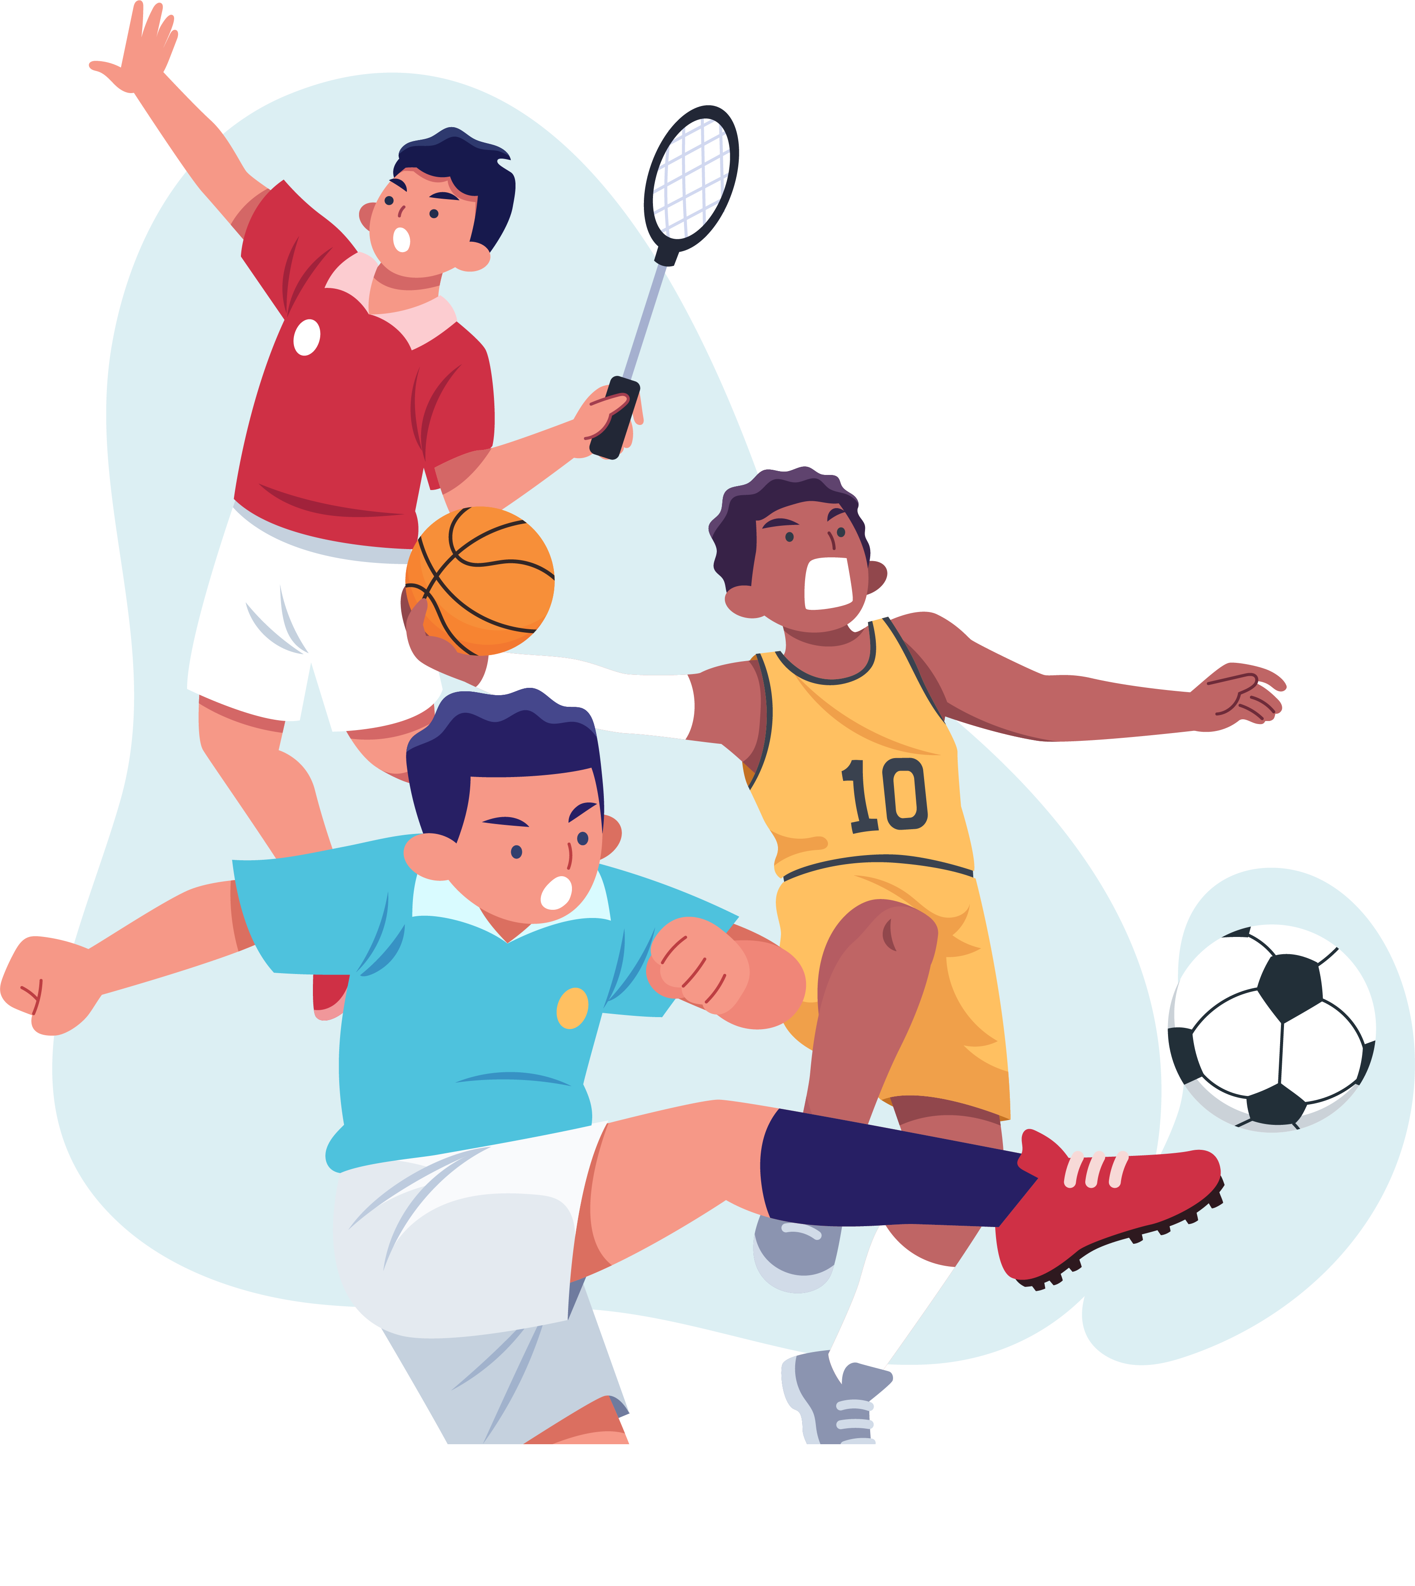
数据的图表呈现
体质健康知多少
常州市新北区新桥第二实验小学 韩绪丽
2025年4月

Slide 6
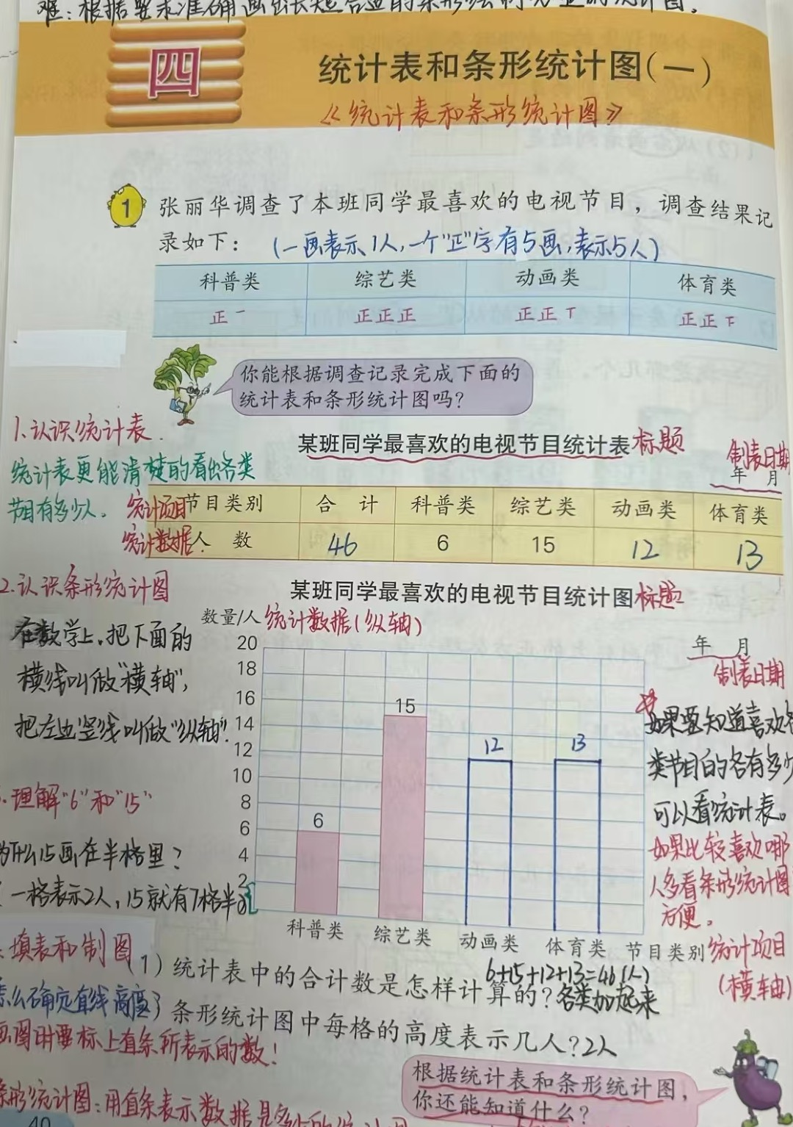
你见过或者学习过什么图表？

Slide 7
活动一：图表类型我认识
条形图
折线图
饼图
我们发现：
学生体质健康优秀率最高的是______，
优秀率最低的是______.。
我们发现：
城市学生超重率的变化趋势是______。
我们发现：
有超过一半的小学生视力情况为______。

Slide 8
活动一：图表类型我认识
活动要求：小组合作，观察图表，将你们的发现记录下来，并说一说，每种图表有什么特点？
条形图
折线图
饼图
我们发现：
学生体质健康优秀率最高的是______，
优秀率最低的是______.。
我们发现：
城市学生超重率的变化趋势是______。
我们发现：
有超过一半的小学生视力情况为______。

Slide 9
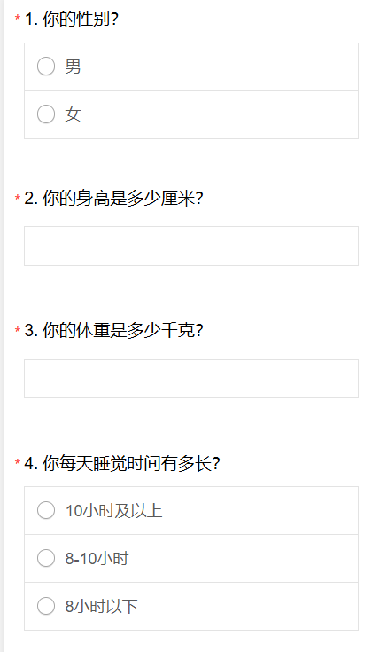
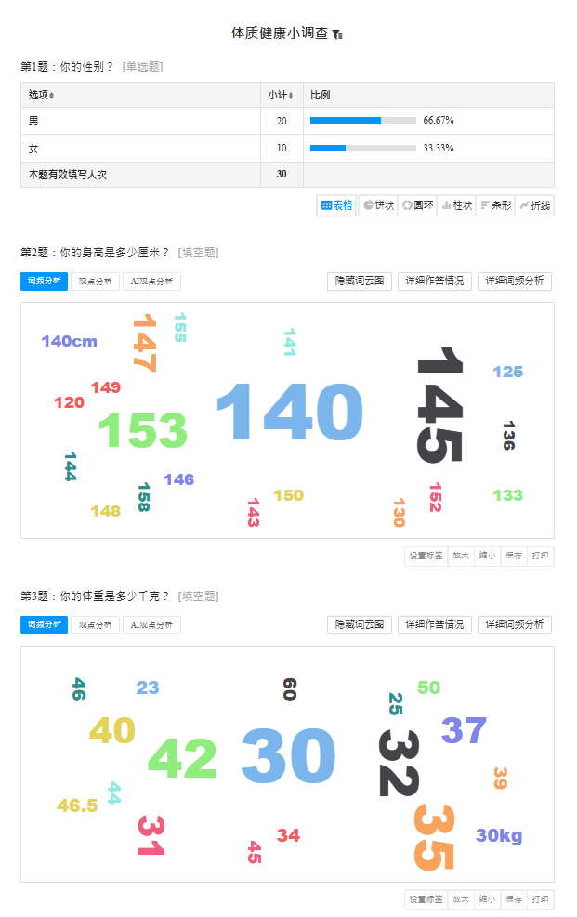
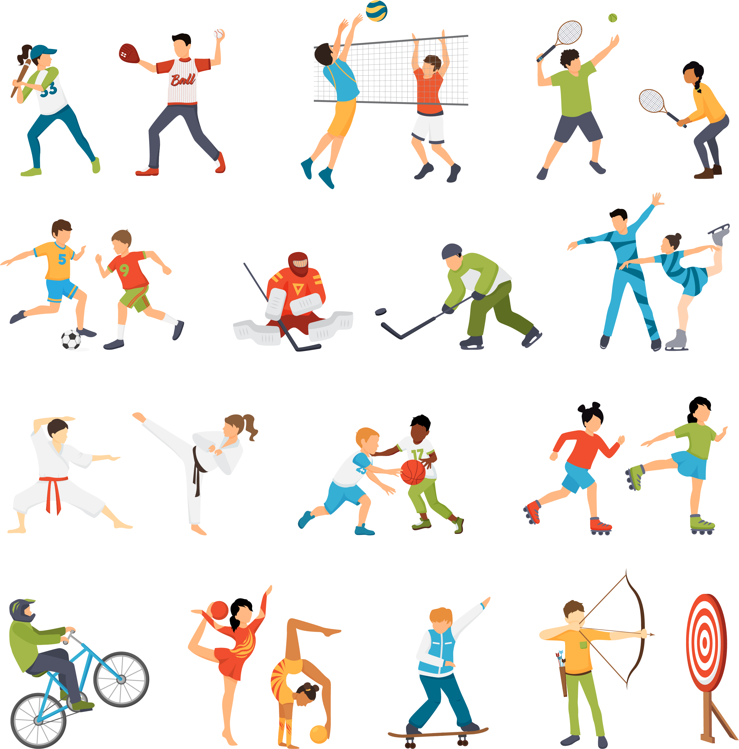
活动二：图表制作我能行
体质健康小调查

Slide 10

活动二：图表制作我能行
体质健康小调查
BMI（身体质量指数）是评估体重与身高是否匹配的常用指标，计算公式为：​
根据公式计算每个学生的BMI值，并对照中国《学龄儿童青少年BMI筛查标准》判断体质状况。
 | 人数 | 占比
低体重 | 3 | 6.70%
正常体重 | 25 | 63.30%
超重 | 7 | 16.70%
肥胖 | 5 | 13.30%

Slide 11
活动二：图表制作我能行
活动要求：
打开桌面表格文件——“班级体重管理统计”，选择合适的图表类型，呈现数据。
如果遇到操作困难，可以参考学习任务单的小提示。
班级体重管理统计
低体重 | 6.70%
正常体重 | 63.30%
超重 | 16.70%
肥胖 | 13.30%

Slide 12
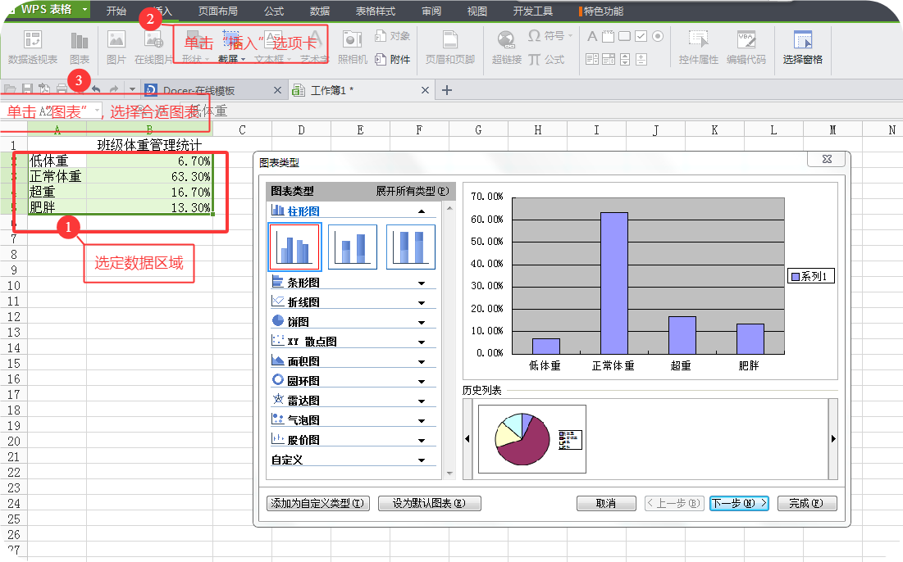
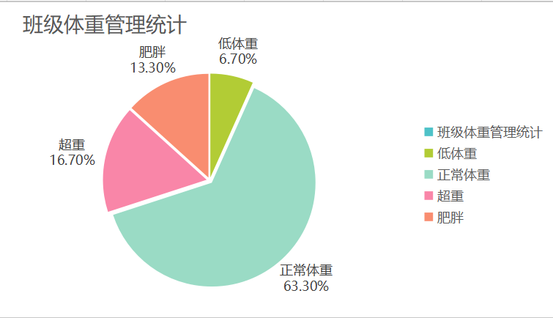
活动二：图表制作我能行

Slide 13
活动三：数据图表我会选
通过解读这些班级健康数据图表，
你有什么感受？

Slide 14
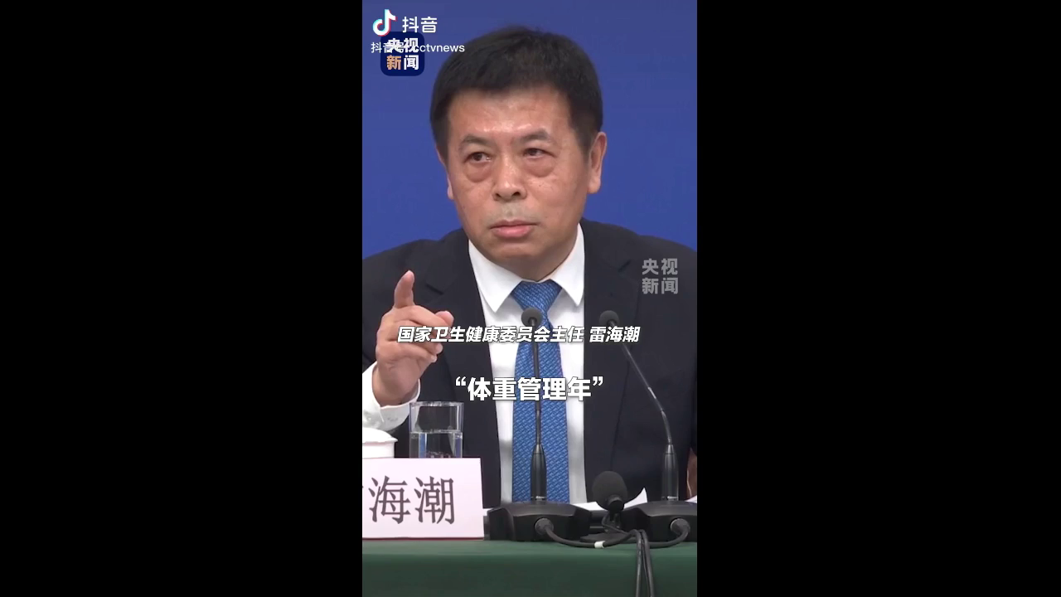
体重管理年

Slide 15
数据与决策
国家 | 超重肥胖人数（2021年）
中国 | 4.02亿
印度 | 1.8亿
美国 | 1.72亿
巴西 | 1.15亿
俄罗斯 | 0.98亿
埃及 | 0.89亿
年份 | 中国成年人超重肥胖率
2002年 | 29.99%
2018年 | 50.70%
预测2030年 | 70.50%
通过今天的学习，这两张表中的数据，我们可以用什么图表来呈现？

Slide 16
与体重管理年相关的这些数据，我们可以用什么图表来呈现？
1.展示2024-2026年糖尿病、高血压等慢性病发病率的变化趋势，我们可以用______图。
2.展示2025年运动器材、健康食品、运动服饰这三个行业的销售数据，我们可以用______图。
3.展示超重/肥胖人群的年龄分布（如儿童/青少年/成人/老年人占比，如儿童（6-17岁）15%、成年人（18-59岁）60%、老年人（60+）25%，我们可以用______图。

Slide 17
通过今天的学习，你有什么收获？

Slide 18
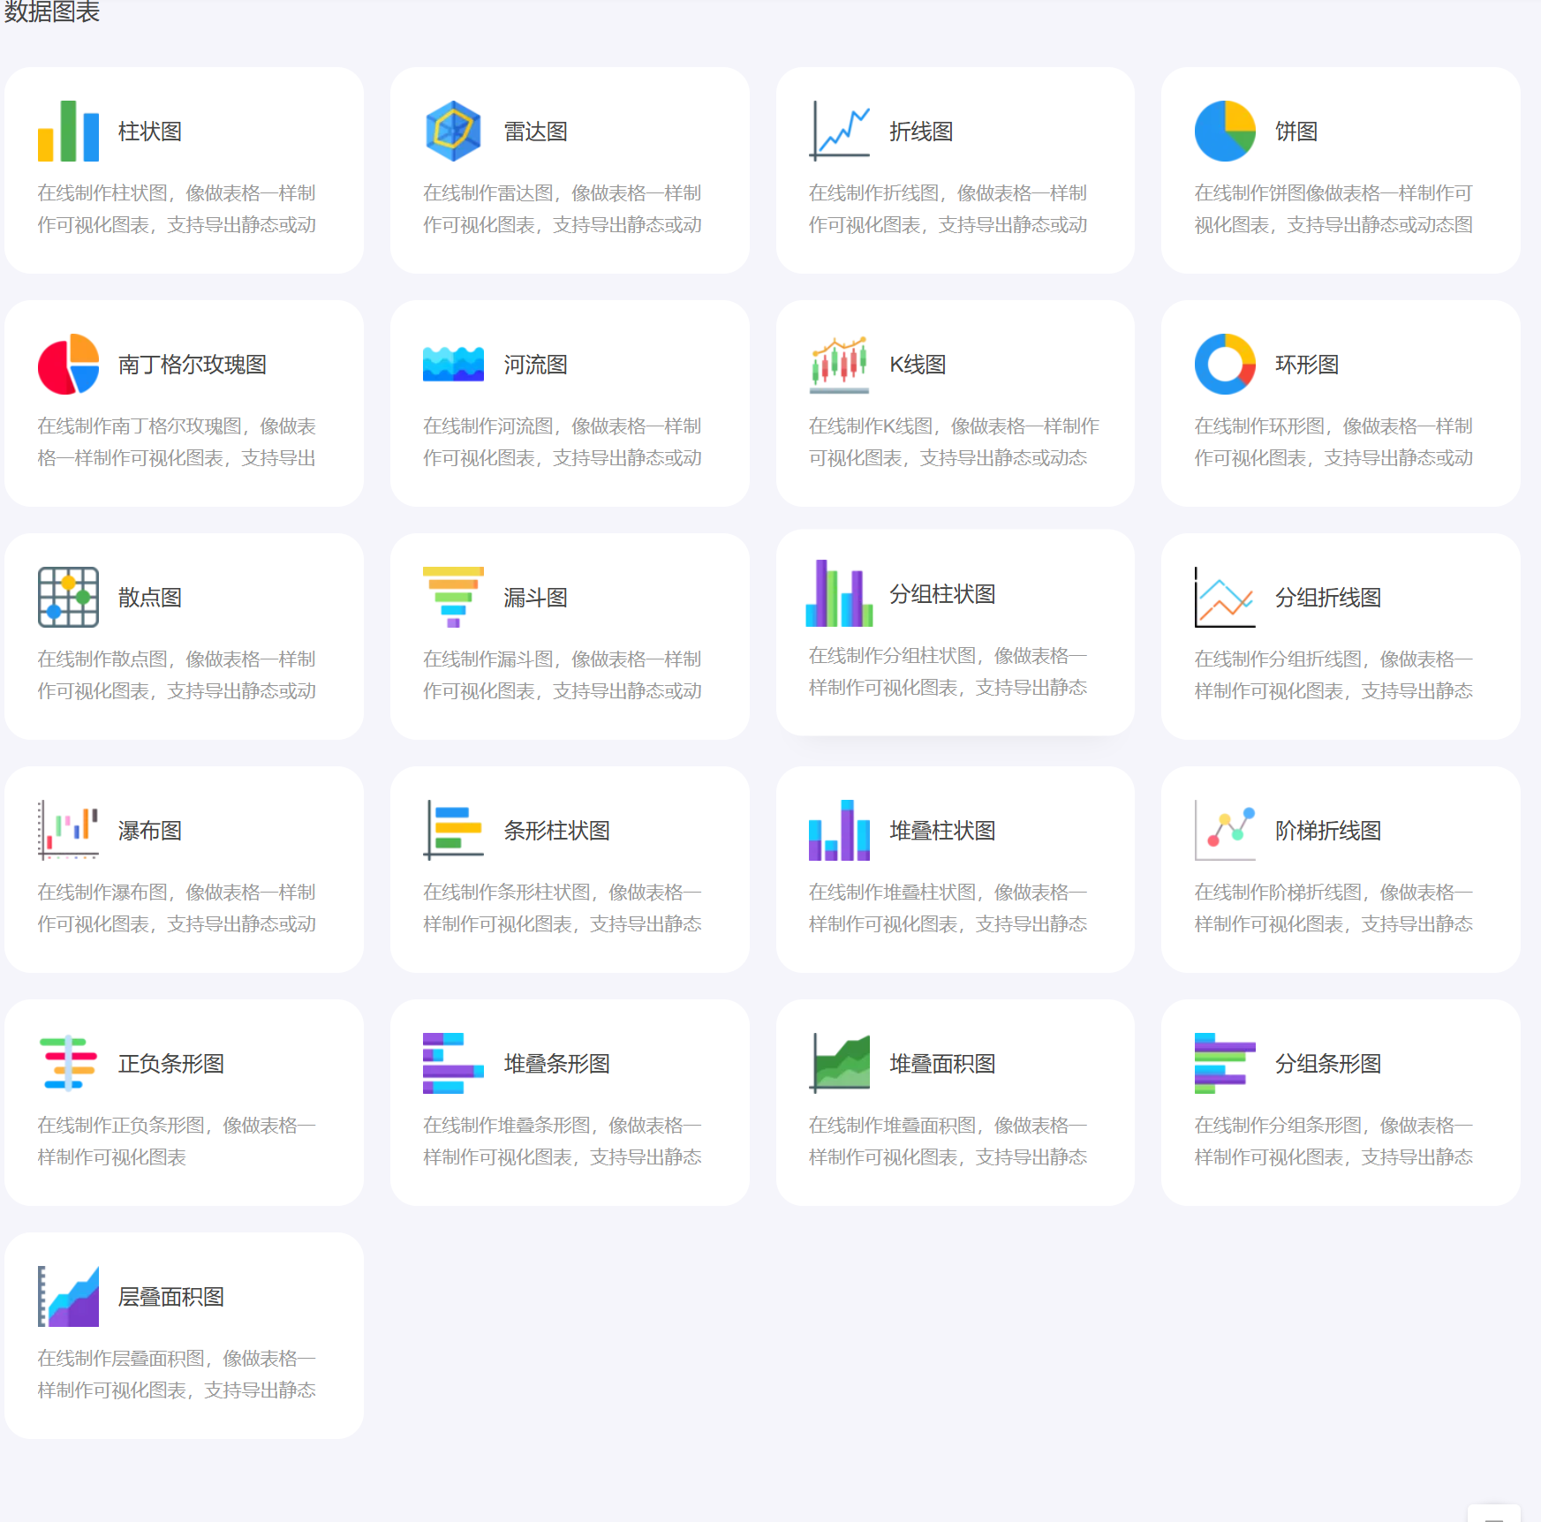
数据可视化

Slide 19
THANKS YOU
感谢您的聆听

